Slide 1

Used Cars Prediction
第16組
資工三 王昱凱
資工三 謝宗儒
資工二 彭光湞
電機二 詹侑昕
Notes:
標題

Slide 2

Procedure
01
02
03
04
Frame the Problem
Get the Data
Data Exploration
Data Preparation
05
06
07
Models Exploration
Models Fine-Tuning
Present Solution
Notes:
目錄

Slide 3
Step 1
01
Frame the Problem

Slide 4

Introduction
Introduction
本專題旨在研究二手車市場，透過龐大的資料集，由二手車的各項特徵，探討其對於二手車價格所造成的影響，並且透過各種模型進行訓練、調整參數…以最佳化，並且進行預測。
Notes:
詹

Slide 5

Motivation
Motivation
此模型主要可以協助消費者在購買二手車時能夠輕鬆的依據自己的需求得知其大致價格，而不需要花費大量時間四處比價、查詢，此外，也有助於消費者避免以不合理的價格購買到不肖業者的商品。
Notes:
詹

Slide 6
Step 2
02
Get the Data

Slide 7
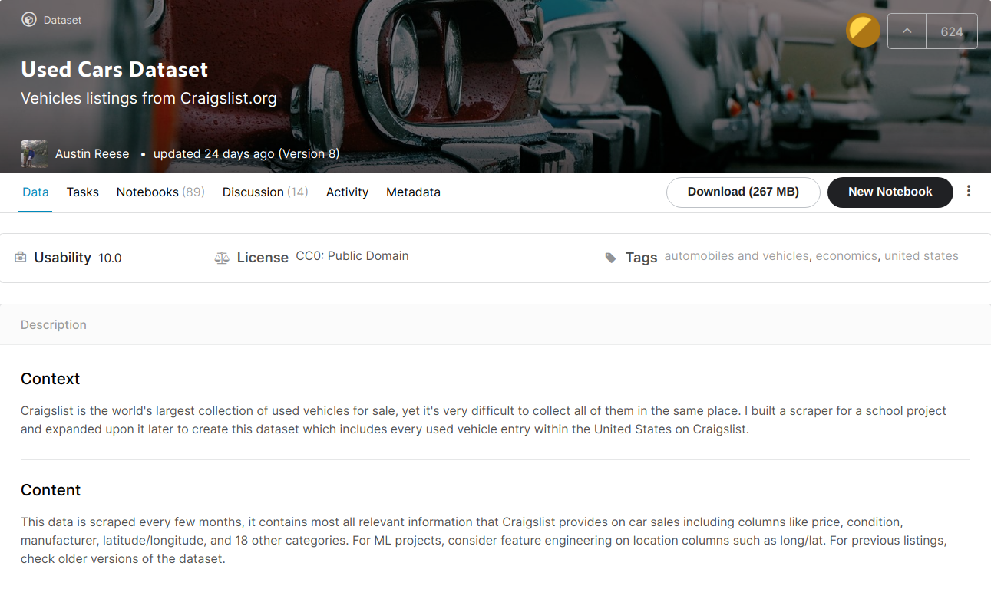
Dataset
Dataset We Use
Used Car Dataset from Kaggle
Characteristic of the Dataset
Collect data from Craigslist
Includes every used vehicle entry within US on Craigslist
Updated every few month

Slide 8
Why we chose
this Dataset
Massive Data
Usable Features
New Enough
Size of the Dataset:
458213 rows x 26 columns
Including
odometer, year, manufacturer, etc.
Up to date
Updated every few month.
Notes:
講這個資料集比其他的資料集好在哪。

Slide 9
Step 3
03
Data Exploration
Notes:
這個部分應該是拿來畫feature跟做一些分析之類的

Slide 10
Features
Continuously distributed data feature :
Price, Year, Odometer
Discontinuously distributed data feature : Model, Manufacturer, Type, Drive,
Transmission, Status, Condition, Color

Slide 11
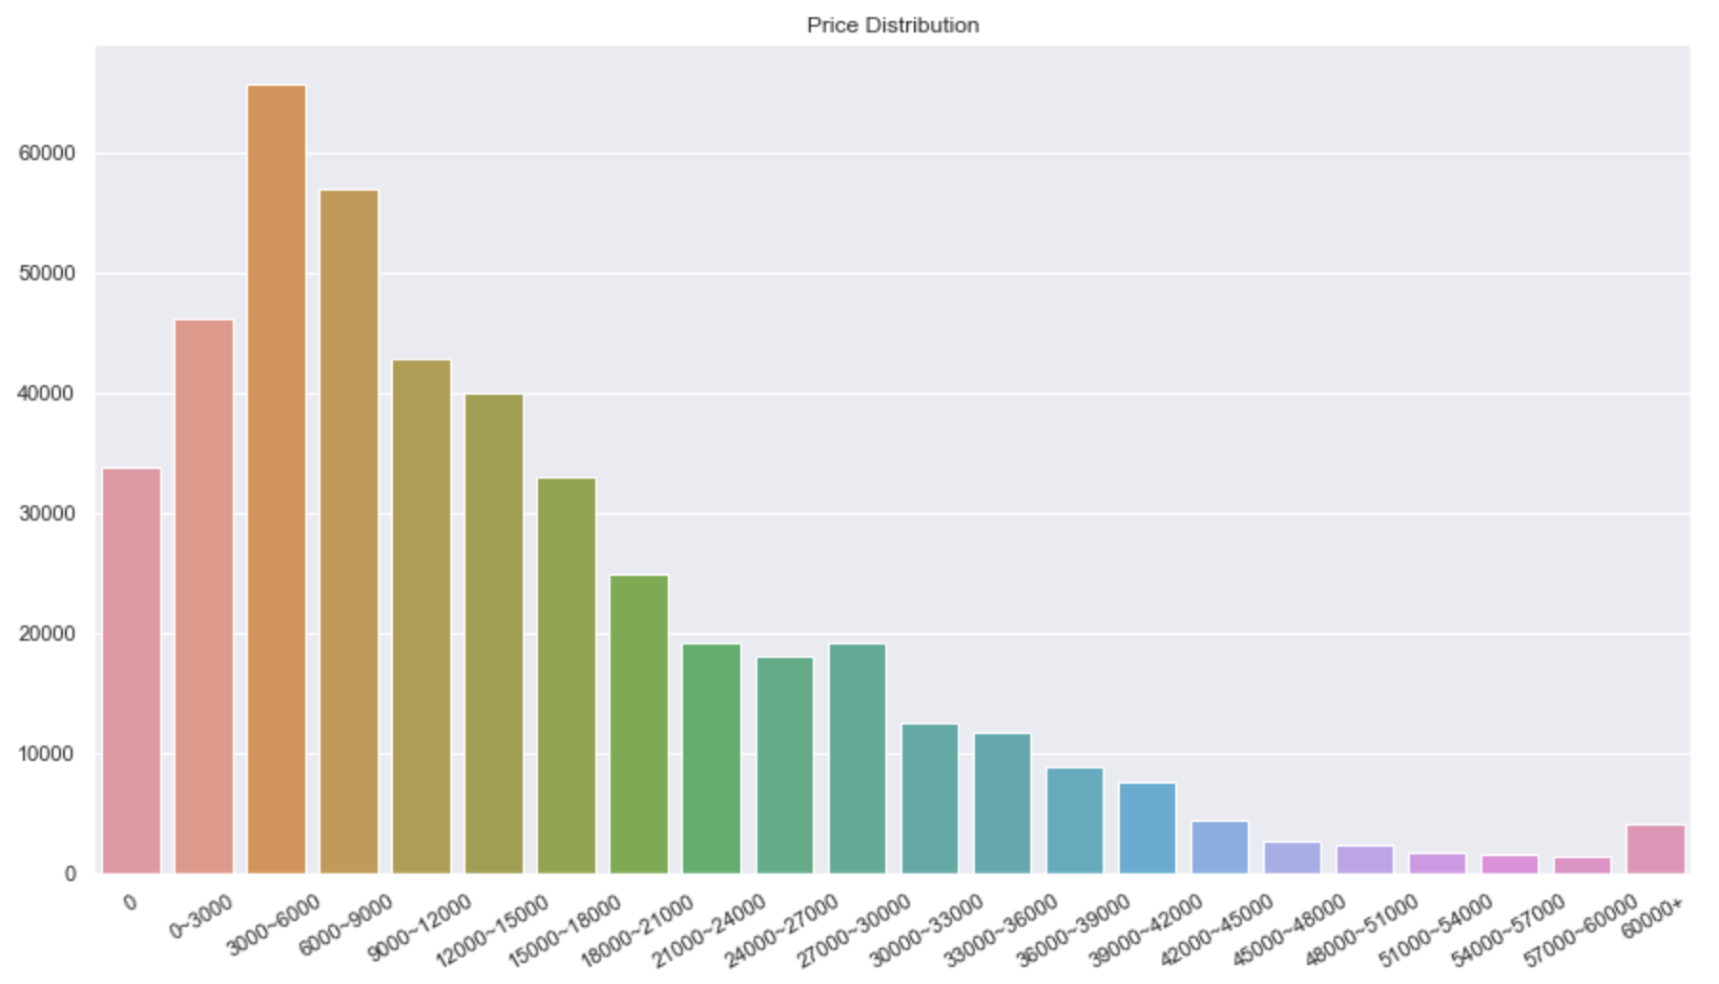
Price
Distribution
Notes:
彭
提到有些資料只有零元，然後最大值那邊有到 36 億。

Slide 12
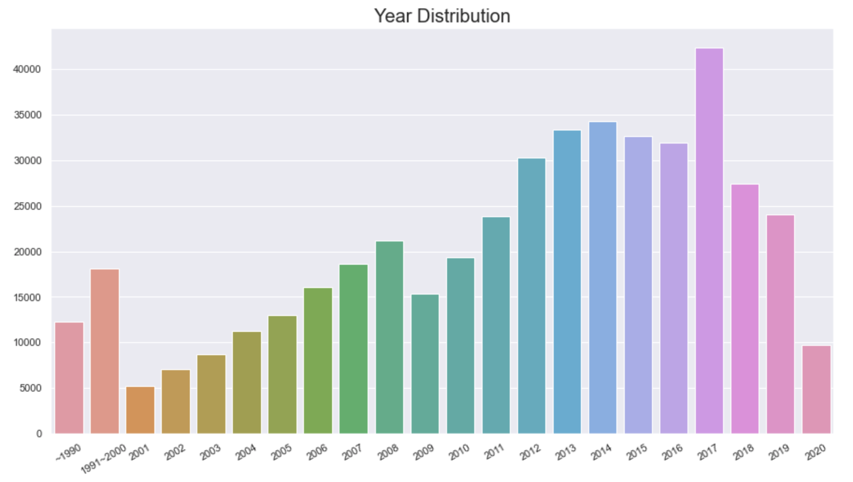
Year
Distribution
Notes:
彭

Slide 13
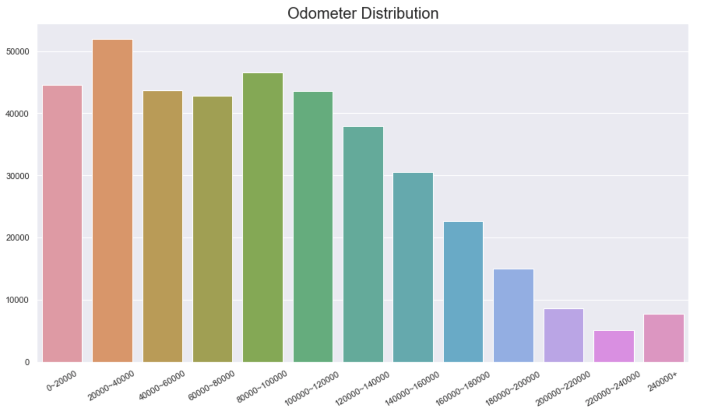
Odometer
Distribution
Notes:
彭
講我們覺得里程數應該會是評量二手車價格一個重要的指標

Slide 14
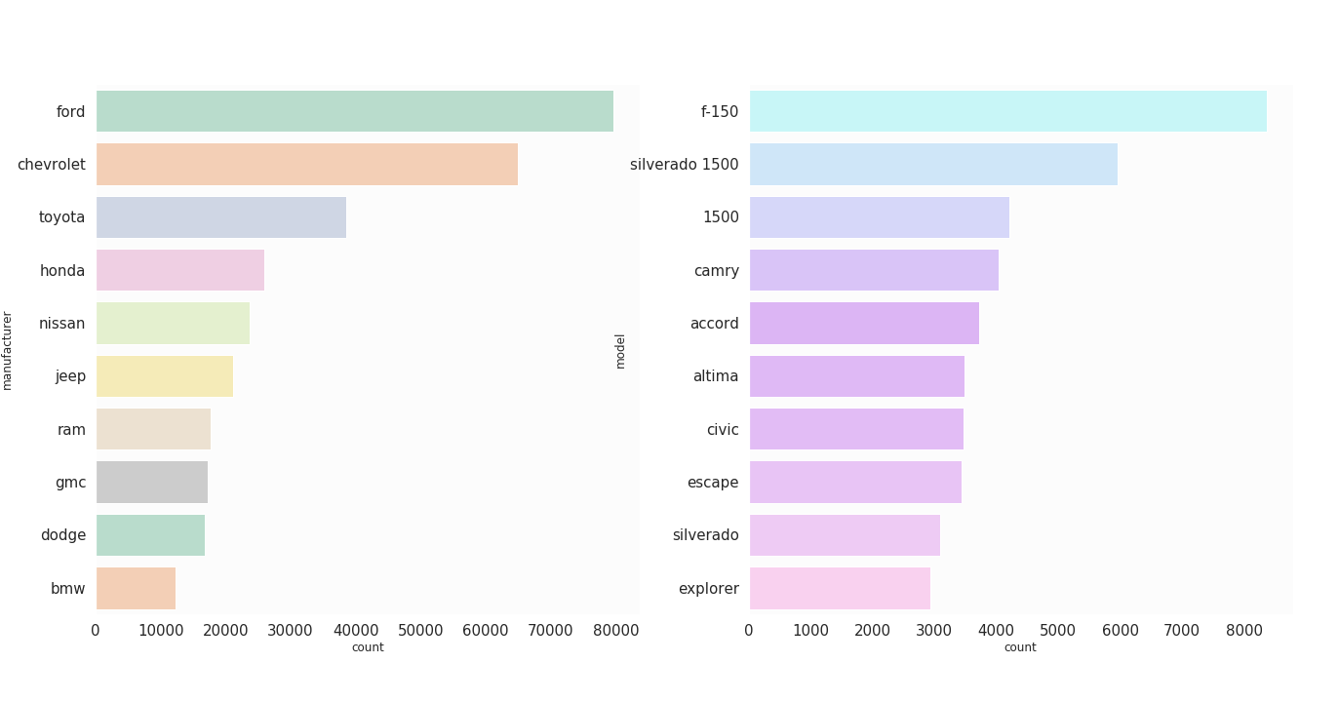
Count Model
& Manufacturer
Notes:
福特 雪弗蘭

Slide 15
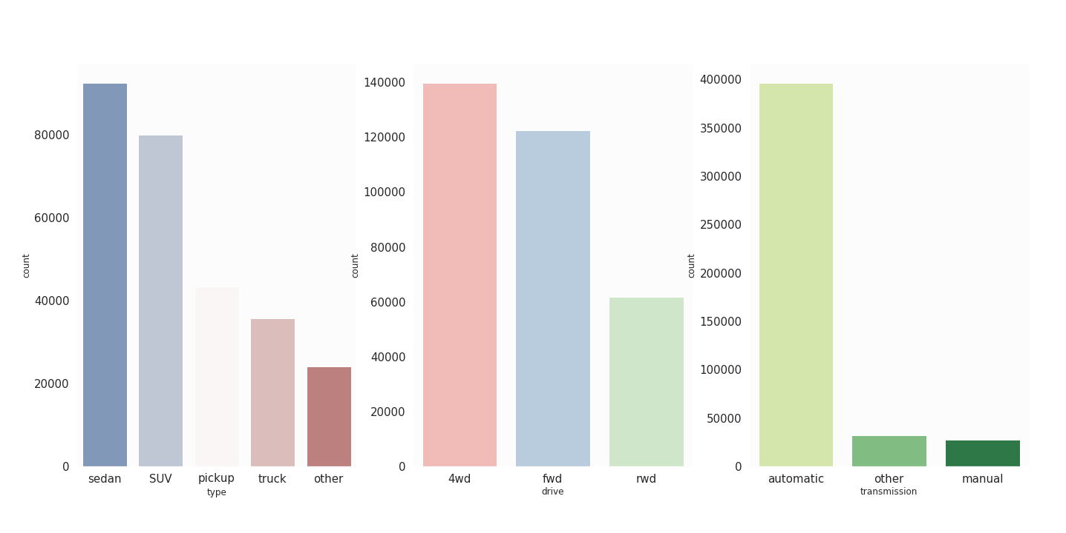
Type & Drive
& Transmission
Notes:
sedan 房車
SUV 休旅車
pickup 貨卡
truck 卡車

Slide 16
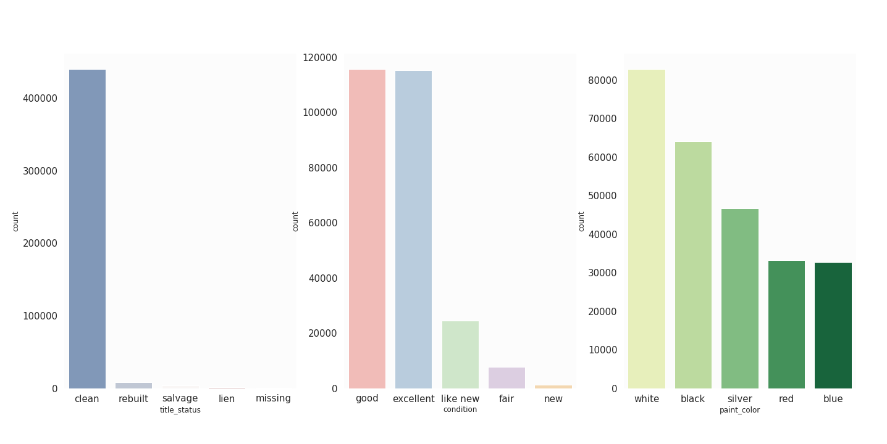
Status
& Condition
& Color

Slide 17
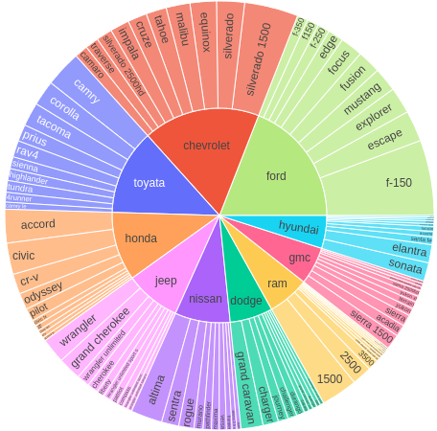
Model
Notes:
詹

Slide 18
Step 4
04
Data Preparation
Notes:
這個部分拿來說明我們怎麼生出我們的資料集

Slide 19
Preprocessing
Feature selection
Delete rows
One-hot encoding
Train-Test split
決定要用的feature
刪除不完整的row
delete inappropriate
features
刪除明顯不益於訓練的feature

Slide 20
Feature
Selection
Feature Selection
先刪除對訓練沒有幫助的 features
entry ID
ID
Url(Url)
image_URL(Url)
region_URL(String)
VIN
description(String)
latitude
longtitude
posting_date
26 columns 16 columns
Notes:
entry id 是資料編號, id是url編號 url 是資料來源的網頁連結, img_url 是汽車實體照片連結, region_url 是資料來源網頁所屬的地區,
VIN = vehicle identification number 是車牌號碼，內容是亂碼
description是商品的介紹

Slide 21
Feature
Selection
刪除 size 這個 feature
缺值比例太高 （高達 70%）
Other 15%
full-size 15%
Nan 70%
size
刪除 region 這個 feature
種類太多太雜
對於模型預測幫助不大
16 columns 14 columns

Slide 22
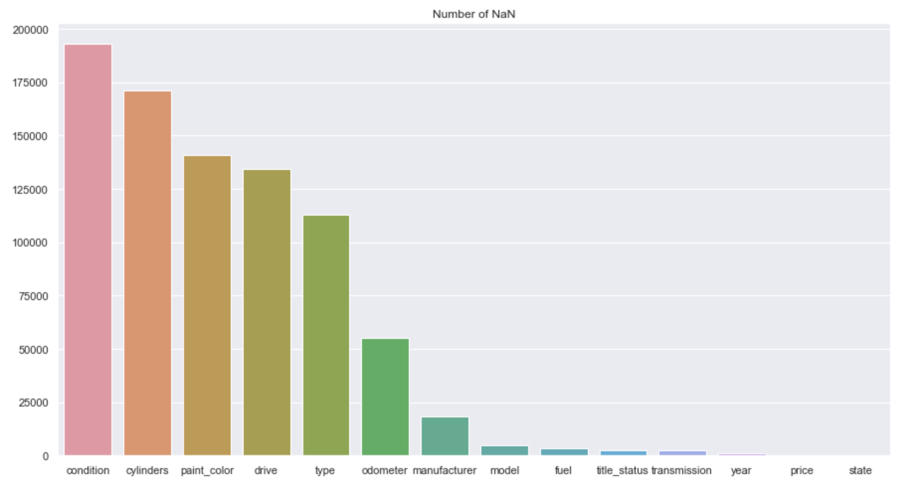
Number
of NaN
Notes:
經過feature seletion後，畫出features的缺值 (nan) 情況

Slide 23
Delete Rows
Delete Rows
將有缺值的 rows 刪除
method: df.dropna()
result:
458213 rows
131552 rows
（ 資料集仍足夠大）

Slide 24
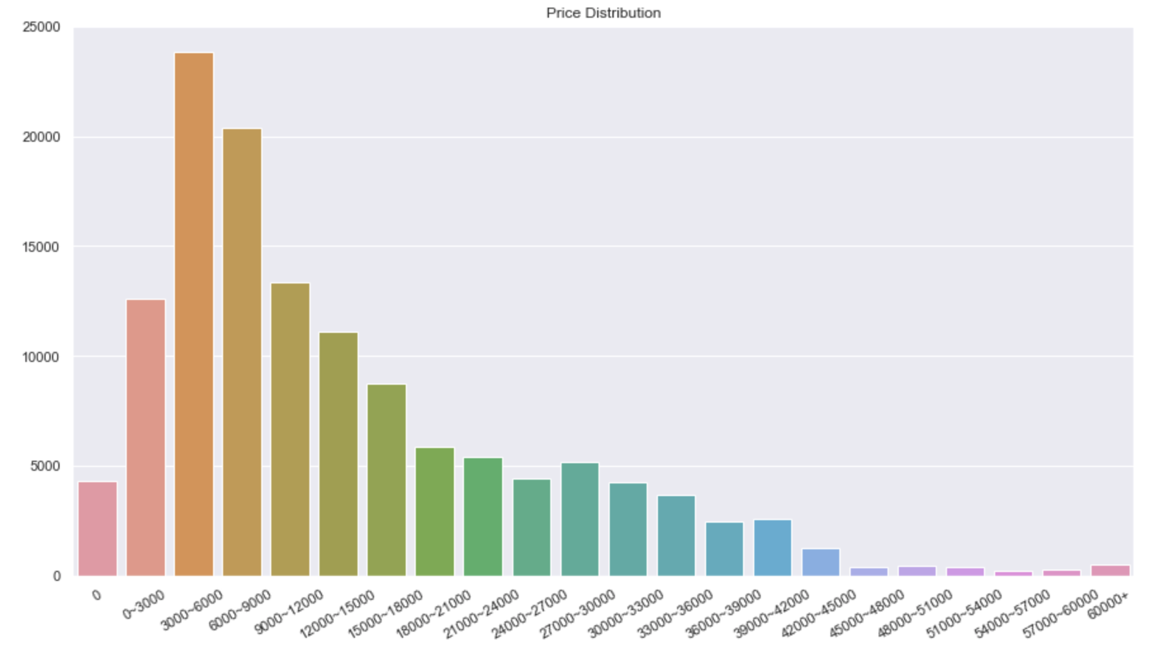
Delete Rows
刪除頭尾兩端的極端資料
保留 2.5% ~ 97.5% 的資料
price = 1450 ~ 42990(美元)
price = 0 的資料有 4285 筆
price > 60000 (美元)的資料中存在高達 36 億的極端資料
（不具訓練價值）
Notes:
口頭講如果不做這步的話 RMSE 會到十幾萬。

Slide 25
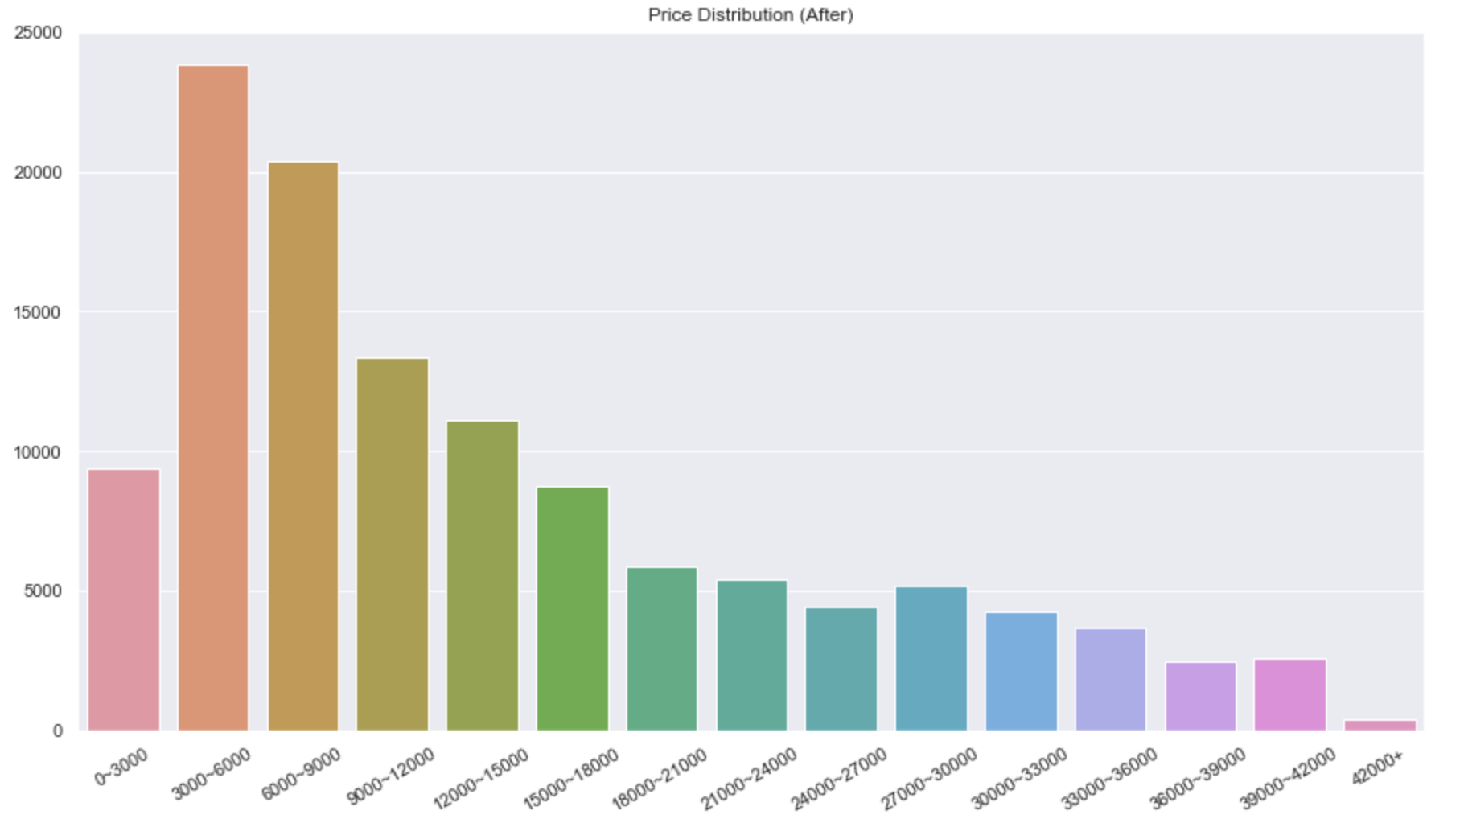
Delete Rows
Price Distribution (After Deletion)
131552 rows
120968 rows

Slide 26
One-Hot
Encoding
One-Hot Encoding
將 features 分為 continuous, non-continuous
continuous: 3 columns
non-continuous: 11 columns
one-hot encoding
method: pd.get_dummies()
result:
120968 rows x 11 columns
120968 rows x 11829 columns

Slide 27
Delete
inappropriate
feature
model 這個 feature 包含的種類太多
刪除出現次數 < 10 的 features
120968 rows x 11829 columns
120968 rows x 1737 columns

Slide 28
Train-Test Split
Train-Test Split
Train-Test Split
method:
sklearn.model_selection.train_test_split
6 : 1 : 1 : 2
subtrain
validation
stack
test
still maintain similar mean & std

Slide 29
Step 5
05
Models Exploration
Notes:
說明我們使用的各種models

Slide 30
Table
Validation
RMSE
MAE
Result
KNN
6740
3734
Linear Regression ( Lasso )
5511
3722
Random Forest
2679
1516
Gradient Boosting
3967
2800
AdaBoost
6992
6060
XGBoost
2654
1676
LGBM
2503
1427
Notes:
我不知道為什麼我 Adaboost 做的那麼爛 QQ
我用 random forest 就跟上面表格的結果差不多
結果 adaboost 就會變得比 KNN 爛...
我本來以為adaboost應該要比最上面兩個好的
這樣的話是不是adaboost就不要做fine-tuning了
試試看gradient-boosting吧?
gradient-boosting 用預設參數是 RMSE 3967, MAE 2800

Slide 31
Step 6
06
Models Fine-Tuning
Notes:
留下結果比較好的model，並且做fine-tuning

Slide 32
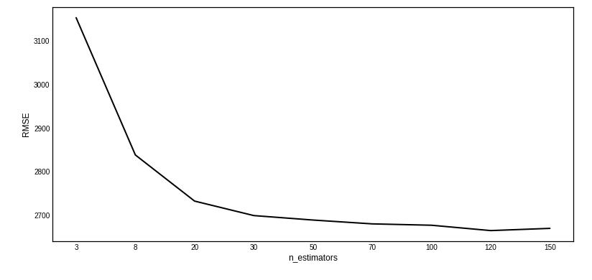
Random Forest
Random Forest
Focus on tuning 'n_estimators'
[3, 8, 20, 30, 50, 70, 100, 120, 150]
Notes:
專注在tree數量的tuning，花費時間較久

Slide 33
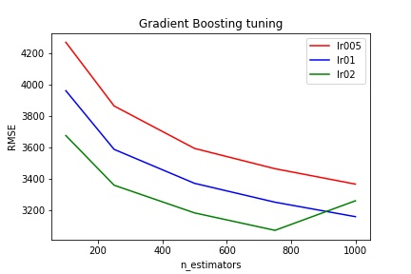
Gradient
Boosting
Gradient Boosting
Regression : RMSE
Tuning “n_estimators” and “learning rate”
n_estimators : [100, 250, 500, 750, 1000]
learning rate : [0.05, 0.1, 0.2]
Notes:
lr = 0.2 收斂較快，當樹的數量太多時會overfit

Slide 34
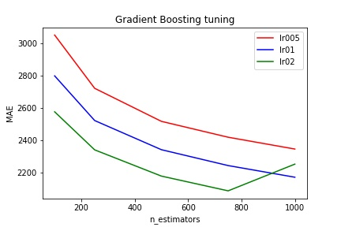
Gradient
Boosting
Gradient Boosting
Regression : MAE
Tuning “n_estimators” and “learning rate”
n_estimators : [100, 250, 500, 750, 1000]
learning rate : [0.05, 0.1, 0.2]

Slide 35
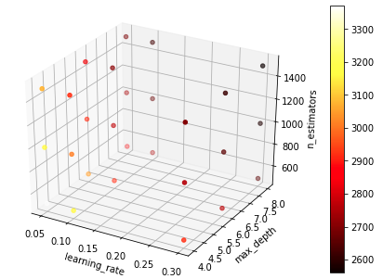
XGBoost Regression
XG Boost
Tuning “n_estimators”, “learning_rate”, “max_depth”
learning_rate = [0.05, 0.1, 0.3]
max_depth = [4, 6, 8]
n_estimators = [500, 1000, 1500]
lowest RMSE
Notes:
xgboost
max_depth : 控制overfit
原理和gradient boosting 相同
差別在優化時會運用到二階泰勒展開
有並行化處理

Slide 36
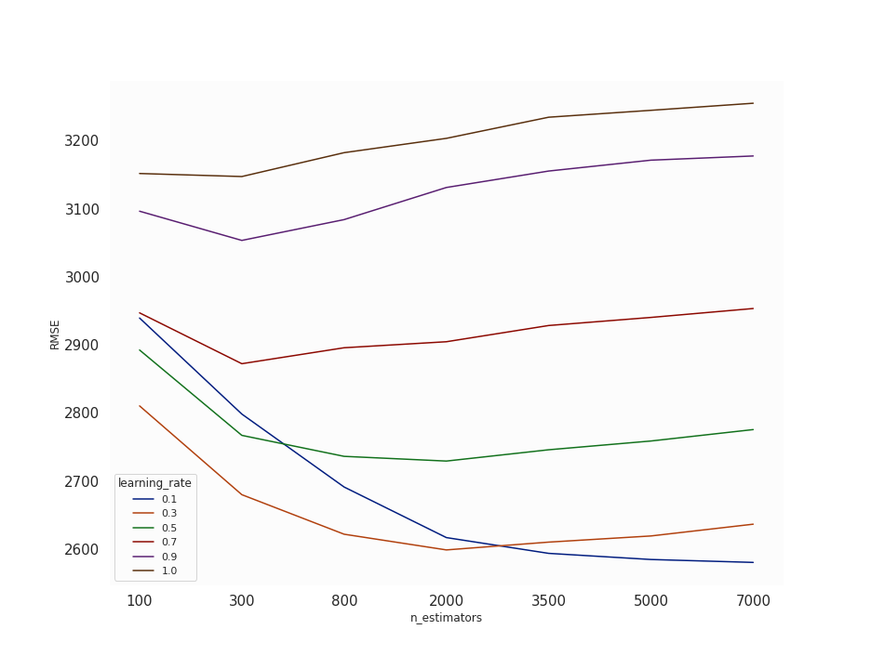
Light GBM
LGBM regression
Tuning 'n_estimators' & 'learning_rate'
learning_rate: [0.1, 0.3, 0.5, 0.7, 0.9, 1]
n_estimators: [100, 300, 800, 2000, 3500, 5000, 7000]
learning_rate = 0.1 performs better
Notes:
實現xgboost所有功能
訓練效率更快
低記憶體
準確率優化

Slide 37
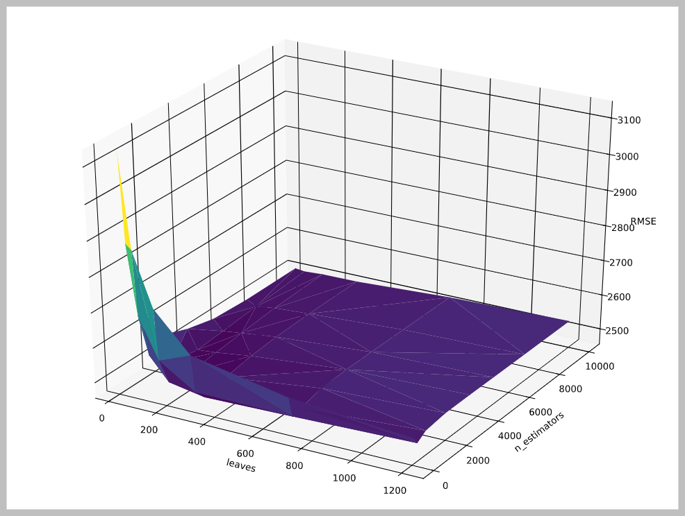
Light GBM
LGBM regression
Tuning 'n_estimators' & 'leaves' with lr=0.1
leaves: [30, 70, 150, 300, 700, 1200]
n_estimators:[100, 300, 800, 2000, 3500, 5000, 7000, 10000]

Slide 38
Step 7
07
Present Solution
Notes:
fine-tuning的結果 + stacking

Slide 39
Validation
Validation
RMSE
MAE
Random Forest
2665
1516
Gradient Boosting
3075
2088
XGBoost
2561
1541
LGBM
2463
1472

Slide 40
Test Result
Testing
RMSE
MAE
Random Forest
2679
1550
Gradient Boosting
3199
2141
XGBoost
2629
1541
LGBM
2521
1448
Stacking
2464
1405

Slide 41
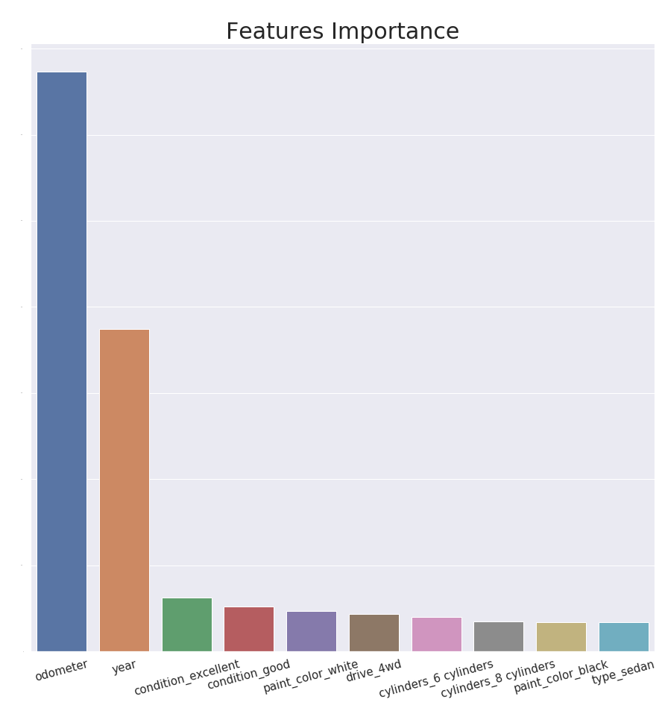
Important
Features
Stacking Feature Importances
Random Forest 0.17525663
Gradient Boosting -0.00366028
XGBoost 0.31369559
LGBM 0.51844908
Notes:
列出前十個重要的features
odometer, year是最重要的feature

Slide 42

Reference:
https://www.kaggle.com/austinreese/craigslist-carstrucks-data

